Slide 1
Создание простого интерактивного кроссворда
в PowerPoint
Супрун Елена Борисовна
старший воспитатель
МАДОУ «ЦРР – д/с № 74 «Маячок»

Slide 2
Разгадывать кроссворды любят все: и взрослые, и дети. Это увлекательное занятие
расширяет кругозор, тренирует память, приучает к краткости и четкости формулировок. Мы рассмотрим создание простого интерактивного кроссворда.
Прямых инструментов для этого действия в презентации не предусмотрено. Так что придется использовать другие функции, чтобы визуально в итоге получилось именно то, что нам нужно.

Slide 3
Планирование
Этот шаг можно и пропустить, если пользователь умеет импровизировать на ходу. Однако будет гораздо проще, если удастся заранее знать, какой вид будет иметь кроссворд и какие слова будут в него вноситься.
Рисуем сетку кроссворда (по вашему желанию), в Word-документе можно напечатать вопросы к кроссворду.

Slide 4
2. Создание фона
Чтобы оформить презентацию в нужной вам тематике можно задать фон для слайда:
Правой кнопки мышки – Формат фона. Можно воспользоваться готовым (Рисунок или текстура, Текстура (выбрать нужный вариант, слайд №5) или загрузить свой (Добавить рисунок из источника – Файл (выбрать из папки на компьютере, слайд №6) – Вставить – Закрыть)
Если фон слишком контрастный и затрудняет чтение, можно задать для кроссворда белый (или любой другой) фон. Для этого необходимо очистить кроссворд от слов (выделить слово и вынести его за слайд). Залить белым цветом: выделяем ячейки и заливаем белым цветом (Конструктор – Заливка (цвет). Затем возвращаем слова на свои места, и выравниваем.

Slide 5
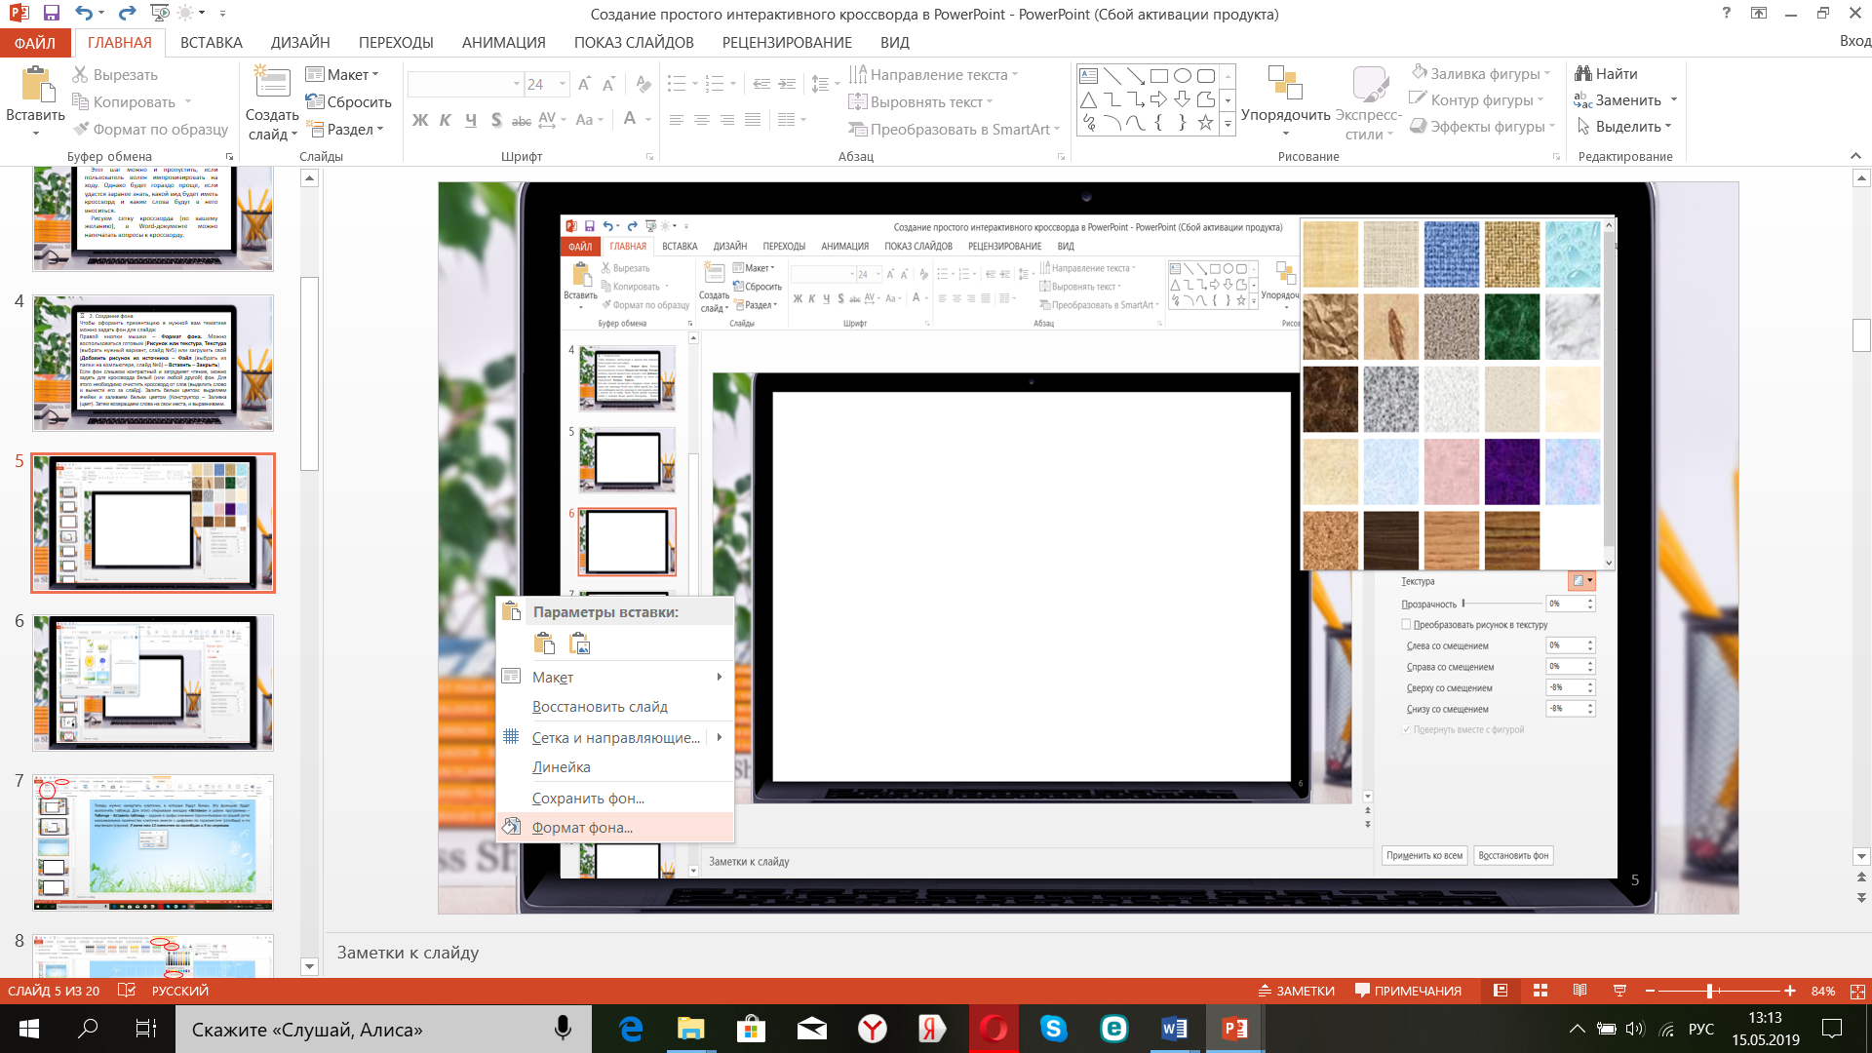
Файл № 5
2
3
1

Slide 6
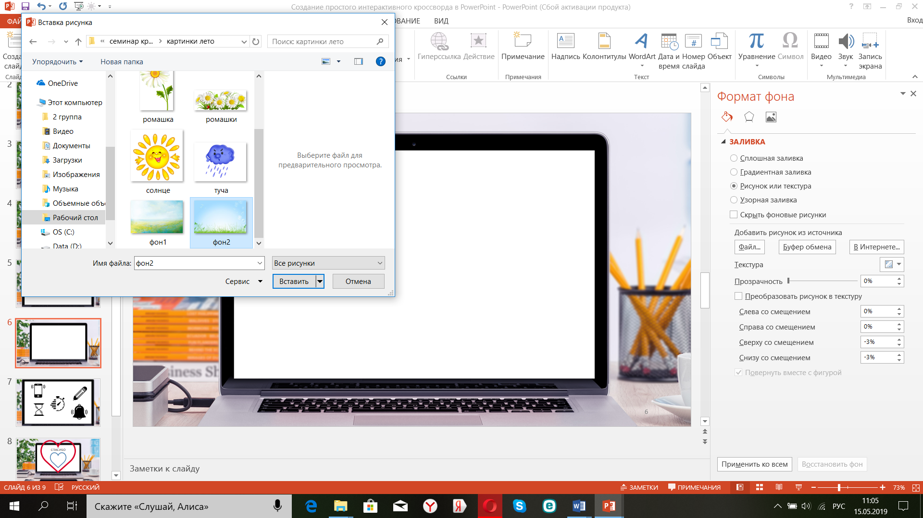
3. Создание основы
Файл № 6

Slide 7
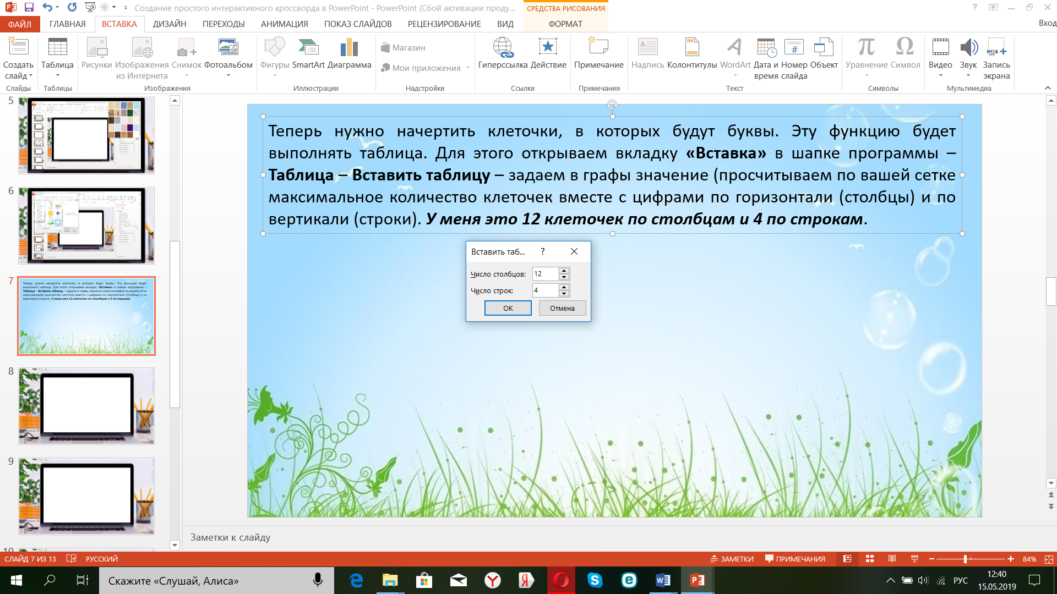
Теперь нужно начертить клеточки, в которых будут буквы. Эту функцию будет выполнять таблица. Для этого открываем вкладку «Вставка» в шапке программы – Таблица – Вставить таблицу – задаем в графы значение (просчитываем по вашей сетке максимальное количество клеточек вместе с цифрами по горизонтали (столбцы) и по вертикали (строки). У меня это 12 клеточек по столбцам и 4 по строкам.

Slide 10
Очищаем стиль таблицы: выделить всю таблицу, Конструктор – Заливка – Нет заливки (или любой цвет, какой вам нравится или необходим) – Границы – Все границы. Получился объект для кроссворда.

Slide 11
Теперь переносим наш кроссворд в PowerPoint. Вписываем в клеточки цифры и слова по вертикали и горизонтали.
 |  |  |  | 1 | П | Л | Я | Ж
2 | С | О | Л | Н | Ц | Е
 |  |  |  |  | 3 | Т | У | Ч | А
 |  |  |  | 4 | Р | О | М | А | Ш | К | А

Slide 13
 |  |  |  | 1 | П | Л | Я | Ж
2 | С | О | Л | Н | Ц | Е
 |  |  |  |  | 3 | Т | У | Ч | А
 |  |  |  | 4 | Р | О | М | А | Ш | К | А
Задаем границы там, где они предусмотрены кроссвордом:
Выделяем слово – Конструктор – Границы – Все границы

Slide 16
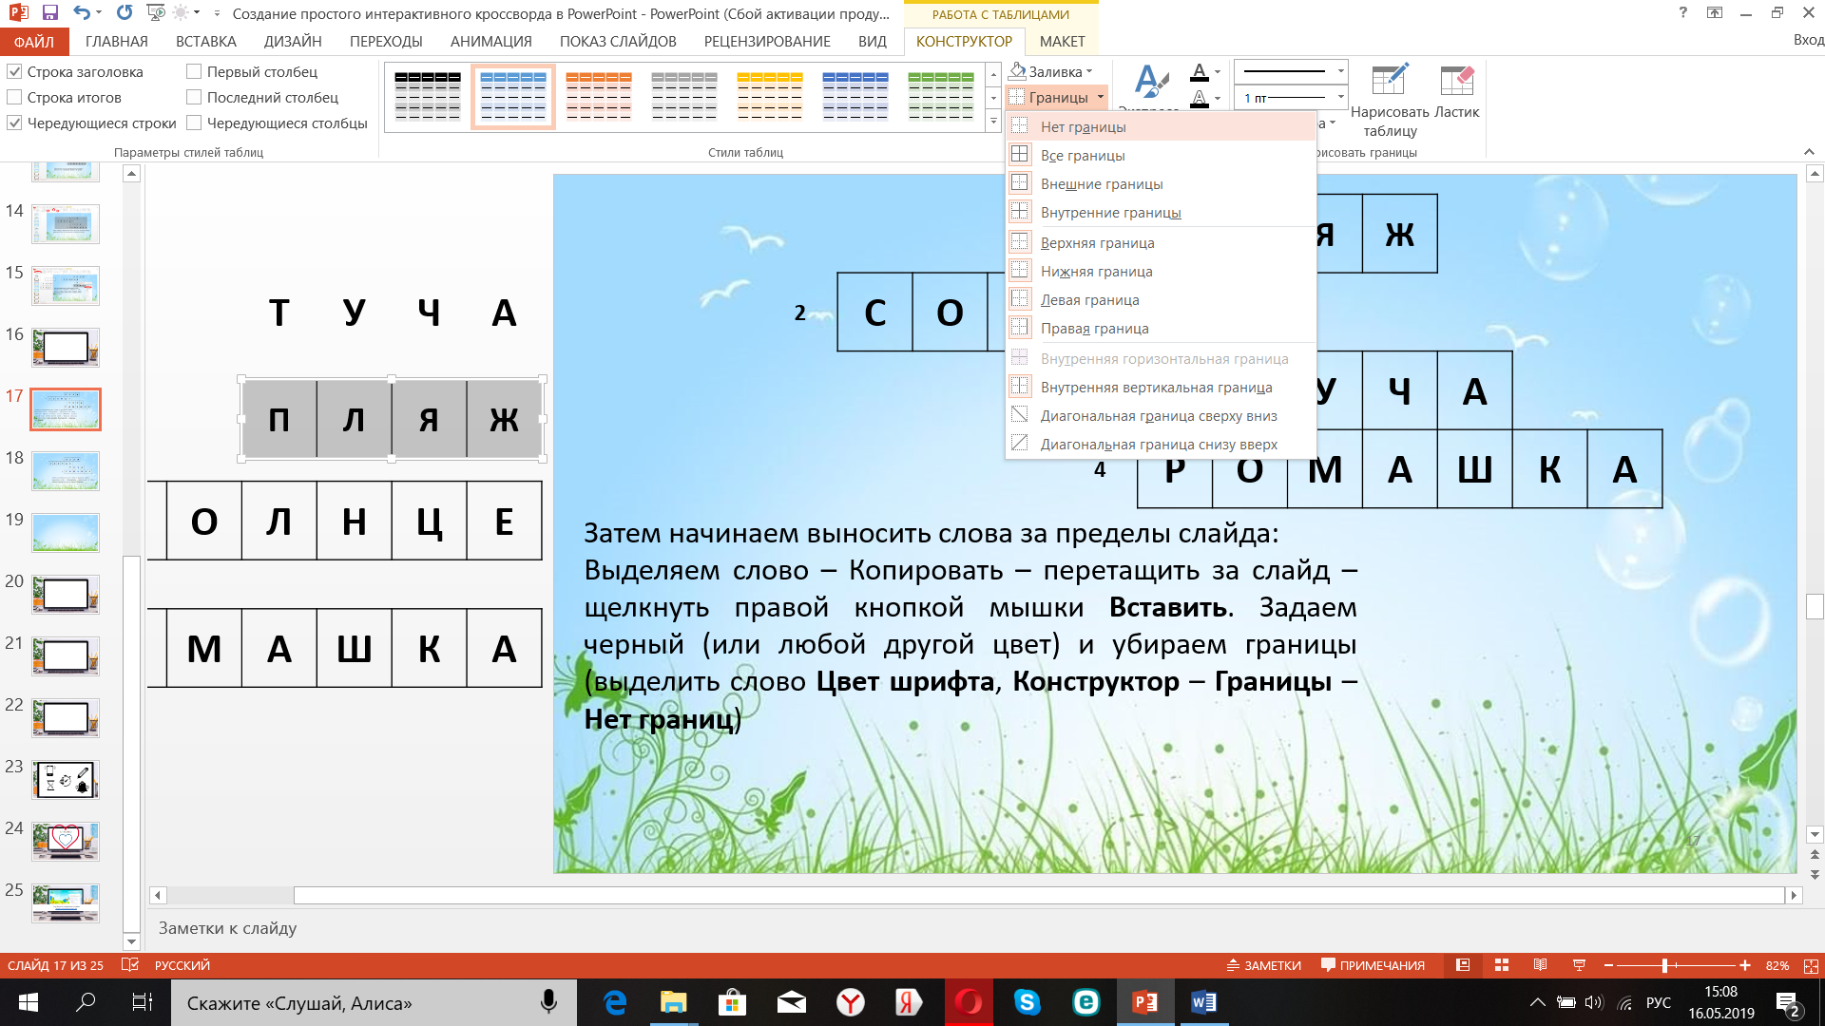

Slide 20
1. Хочешь — в воду ты ныряй, Хочешь — на песке играй. Сколько замков здесь создашь! Что это за место?…
 |  |  |  | 1
2
 |  |  |  |  | 3
 |  |  |  | 4

Slide 22
Т | У | Ч | А
1. Хочешь — в воду ты ныряй, Хочешь — на песке играй. Сколько замков здесь создашь! Что это за место?…
С | О | Л | Н | Ц | Е
 |  |  |  | 1
2
 |  |  |  |  | 3
 |  |  |  | 4
П | Л | Я | Ж
Р | О | М | А | Ш | К | А
После появления вопроса и выслушав предполагаемые ответы должен появиться ответ. Для этого мы перетаскиваем нужное слово в кроссворд на свое место. Выделяем слово и переносим на слайд на свое место, выравниваем и также задаем анимацию:
Анимация – Вылет (или любую другую) и направление (Параметры эффектов – например Снизу)

Slide 23
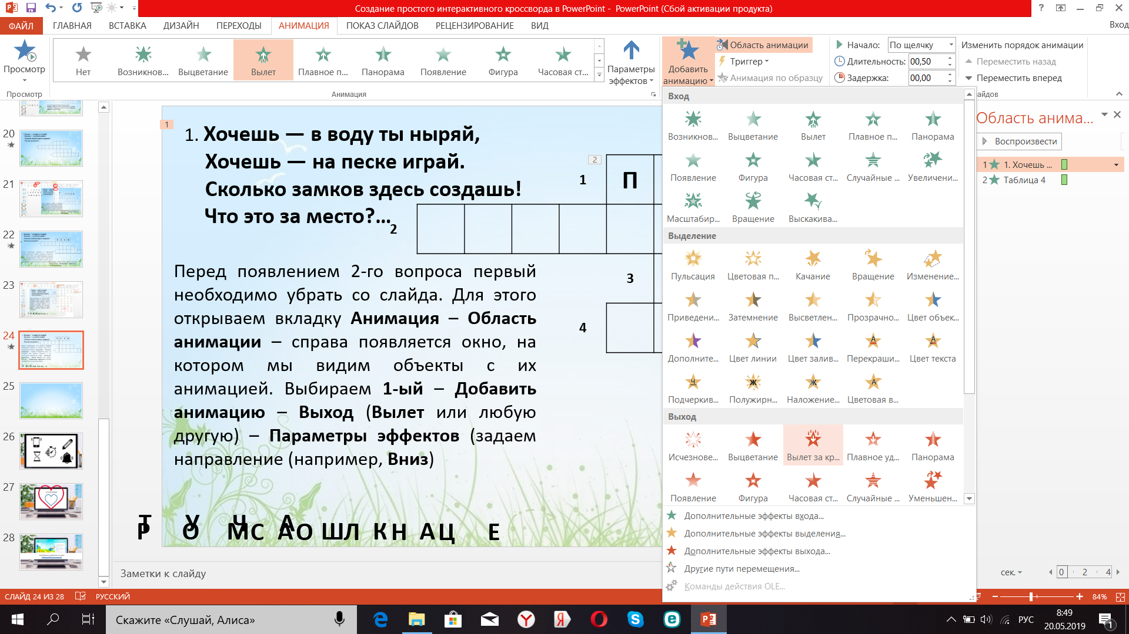
1
6
4
2
3
5

Slide 25
2. Ты весь мир обогреваешь И усталости не знаешь, Улыбаешься в оконце, А зовут тебя все …
1. Хочешь — в воду ты ныряй, Хочешь — на песке играй. Сколько замков здесь создашь! Что это за место?…
3. Нахмурится, насупится, В слезы ударится, Ничего не останется.
4. Шёл я лугом по тропинке, Видел солнце на травинке. Но совсем не горячи солнца белые лучи.
П | Л | Я | Ж
 |  |  |  | 1
2
 |  |  |  |  | 3
 |  |  |  | 4
С | О | Л | Н | Ц | Е
Т | У | Ч | А
Р | О | М | А | Ш | К | А
Долгожданная пора! Детвора кричит: Ура! Что ж за радость это? Наступило …

Slide 26
СПАСИБО!
Желаю удачи!

